Slide 1



Proiect finanțat prin granturile SEE 2009-2014
în cadrul Fondului ONG in România
Dezvoltarea capacității de monitorizare a bunei guvernări prin
Alianța pentru o Românie Curată

Slide 2
Aplicația “Ia Statul la întrebari” și gradul de transparență al instituțiilor publice
27 noiembrie 2014

Slide 3
Ia Statul la întrebări – generalități
Acces la 4466 instituții publice
Lansată la 16 septembrie 2014
În numai două luni au fost puse 3814 întrebări
S-au primit 556 răspunsuri
Rată de răspuns de 15%

Slide 4
Topul celor mai căutate autorități
* Ministerul Educatiei Nationale (MEN) (11 cereri, 8 raspunsuri)
Primaria Municipiului Bucuresti (PMB) (8 cereri, 1 raspuns)
Ministerul Finantelor Publice (7 cereri, 6 raspunsuri)
Camera Deputatilor (7 cereri, 7 raspunsuri)
Primaria Cluj-Napoca (6 cereri, 6 raspunsuri)
Ministerul Afacerilor Interne (MAI) (6 cereri, 1 raspuns)
Primaria Iasi (6 cereri, 1 raspuns)
Prefectura Brasov (6 cereri, 0 raspuns)
Prefectura Vrancea (6 cereri, 1 raspuns)
Ministerul Mediului si Schimbarilor Climatice (MMSC) (6 cereri, 3 raspunsuri)
Prefectura Giurgiu (6 cereri, 0 raspunsuri)
Senatul Romaniei (6 cereri, 6 raspunsuri)
Prefectura Dambovita (6 cereri, 3 raspunsuri)

Slide 5
Autorități harnice în transmiterea răspunsurilor
Camera Deputatilor (7 cereri, 7 răspunsuri)
Senatul Romaniei (6 cereri, 6 răspunsuri)
Primaria Cluj-Napoca (6 cereri, 6 răspunsuri)
Ministerul Finantelor Publice (7 cereri, 6 răspunsuri)
Ministerul Educatiei Nationale (MEN) (11 cereri, 8 răspunsuri)

Slide 6
Autoritățile cele mai puțin transparente
Primaria Municipiului Bucuresti (PMB) (8 cereri, 1 raspuns)
Prefectura Brasov (6 cereri, 0 raspunsuri)
Prefectura Giurgiu (6 cereri, 0 raspunsuri)
Ministerul Afacerilor Interne (MAI) (6 cereri, 1 raspuns)
Primaria Iasi (6 cereri, 1 raspuns)
Prefectura Vrancea (6 cereri, 1 raspuns)

Slide 7
Raportul anual de activitate
S-au trimis solicitări de publicare a rapoartelor de activitate pe anul 2013 (care ar fi trebuit să fie publice încă din primele luni ale anului) către:
Primăriile reședință de județ
Consilii Județene
Prefecturi
Inspectorate Școlare
Ministere

Slide 8
Primării reședință de județ
Rata de răspuns 43%
Cele mai rapide răspunsuri:
Primaria Slobozia - 2 zile
Primaria Cluj Napoca – 3 zile
Primaria Brasov – 4 zile
Primaria Botosani – 4 zile
Primaria Pitesti – 5 zile
Primaria Craiova – 5 zile
Primaria Sibiu – 5 zile

Slide 9
Topul rușinii – primării reședință de județ
Nu au răspuns, dar au publicat rapoartele pe site 9 primării: Bistriţa, Buzău, Bucureşti, Baia Mare, Târgu Mureş, Piatra Neamţ, Zalău, Alexandria, Timişoara .
Nu publicat rapoarte de activitate 13 primării: Alba Iulia, Călăraşi, Constanţa, Sfântu Gheorghe, Târgovişte, Galaţi, Miercurea Ciuc, Drobeta Turnu Severin, Ploieşti, Satu Mare, Suceava, Râmnicu Vâlcea, Vaslui.

Slide 10
Consilii Județene
Rata de răspuns 44%
Cele mai rapide răspunsuri:
CJ Bistrita Nasaud - 6 zile
CJ Giurgiu – 7 zile
CJ Salaj – 7 zile
CJ Teleorman – 8 zile
CJ Valcea – 9 zile

Slide 11
Topul rușinii - Consilii Județene
Botoşani
Brăila
Braşov
Constanţa
Covasna
Dolj
Harghita
Ialomiţa
Ilfov
Satu Mare
Suceava
Tulcea
TOTAL 12
Nici nu au răspuns solicitării, nici nu au raportul de activitate publicat
+ CJ Vâlcea a recunoscut deschis:
a răspuns în scris că nu a elaborat raportul de activitate

Slide 12
Prefecturi
Rata de răspuns 22%
Cele mai rapide răspunsuri:
Prefectura Bistrita Nasaud - 4 zile
Prefectura Hunedoara - 4 zile
Prefectura Cluj - 5 zile
Prefectura Mures - 6 zile
Prefectura Bucuresti - 9 zile

Slide 13
Topul rușinii - Prefecturi
Argeş
Brăila
Caraş-Severin
Covasna
Gorj
Harghita
Iaşi
Maramureş
Mehedinţi
Prahova
Vaslui
Vrancea
TOTAL 12
Nici nu au răspuns solicitării, nici nu au raportul de activitate publicat

Slide 14
Inspectorate Școlare Județene
Rata de răspuns 40%
Topul celor mai rapide răspunsuri:
ISJ Sibiu – 3 zile
ISJ Bistrita Năsăud - 5 zile
ISJ Olt - 6 zile
ISJ Prahova – 7 zile
ISJ Galati – 10 zile
ISJ Neamt – 10 zile

Slide 15
Topul rușinii – Inspectorate Școlare Județene
Alba, Argeş, Bacău, Brăila, Bucureşti, Buzău, Caraş-Severin, Constanţa, Covasna, Dâmboviţa, Dolj, Giurgiu, Gorj, Hunedoara, Iaşi, Ilfov, Maramureş, Mehedinţi, Satu Mare, Suceava, Teleorman, Timiş, Vâlcea, Vaslui, Vrancea…
TOTAL: 25 DE JUDEȚE
care NU AU raport de activitate

Slide 16
Ministere. 1
Rata de răspuns 53% (9 din 17 chestionate)
Din cele 17 ministere cărora li s-a solicitat raportul de activitate pe 2013 doar 6 au răspuns că au raportul pe site.
Ministerul Educaţiei și Ministerul Finanţelor au comunicat că raportul nu a fost încă finalizat.
Ministerul Justiției a transmis după 28 de zile răspuns că raportul de activitate al Ministerului Justiției pe anul 2013 a fost elaborat și se află pe circuitul intern de avizare.

Slide 17
Topul rușinii - Ministere
4 ministere nu au răspuns la solicitare, dar au totuși rapoartele de activitate publicate pe site: Ministerul Afacerilor Interne, Ministerul Sănătăţii, Ministerul Transporturilor, Ministerul Fondurilor Europene.
4 ministere nici nu au răspuns, nici nu au publicat rapoartele de activitate:
Ministerul Culturii, Ministerul Economiei, Ministerul Mediului, Ministerul Tineretului şi Sportului

Slide 18
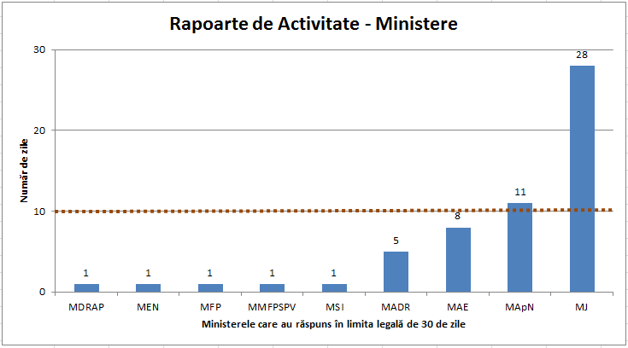

Slide 19
Proiect finanțat prin granturile SEE 2009-2014
în cadrul Fondului ONG in România
Vă mulțumim!
contact@romaniacurata.ro
CONTINUĂM SĂ LUĂM ÎMPREUNĂ
STATUL LA ÎNTREBĂRI
Conţinutul acestui material nu reprezintă în mod necesar poziţia oficială a granturilor SEE 2009 – 2014

